Slide 1
Программа «Эрудит« (второе полугодие)
Лекция 6
Вращение линий узлов апсид лунной орбиты, тропический, аномалистический и драконический месяцы.

Slide 2
Общая характеристика Луны
Луна - естественный спутник Земли. Расстояние от Земли до Л равно 384.4 тыс. км. Диаметр Л - 3474 км. Размер Л по объему - 2% от объема З. Сила гравитации на Л в 6 раз меньше чем, на З. Период обращения Л вокруг З - 27.3 дней. Гравитационное взаимодействие между ними мы наблюдаем в виде приливов и отливов. Приливы более заметны на побережьях океанов, также они существуют и в закрытых водоемах, и даже в земной коре. В результате их происходит потеря энергии в системе З-Л из-за трения, возникающего между океанами и дном, и между земной корой и мантией. Эта потеря энергии ведет к тому, что сила взаимодействия между З и Л постоянно снижается, что объясняет увеличение расстояния между З и Л ∼ на 4 см каждый год.

Slide 3
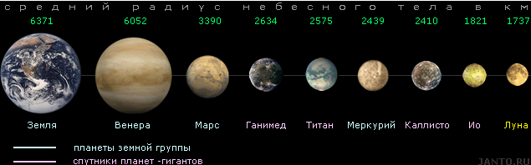
Средняя плотность Луны равна 3,346 г/см³, что на 70-80 % выше, чем у других крупнейших спутников (исключение составляет только Ио с плотностью 3,528 г/см³), и приближается к плотности Марса (3,933 г/см³).

Slide 4
Следствием относительно большого размера и плотности Луны является ее ощутимое гравитационное воздействие на Землю, проявляющееся, прежде всего, в виде приливов и отливов. Кроме того, Земля и Луна образуют единую систему масс, вращающуюся вокруг общего центра, смещенного относительно центра Земли на 4750 км. В результате Земля движется по орбите вокруг солнца не строго равномерно, а совершая колебательные движения.

Slide 5
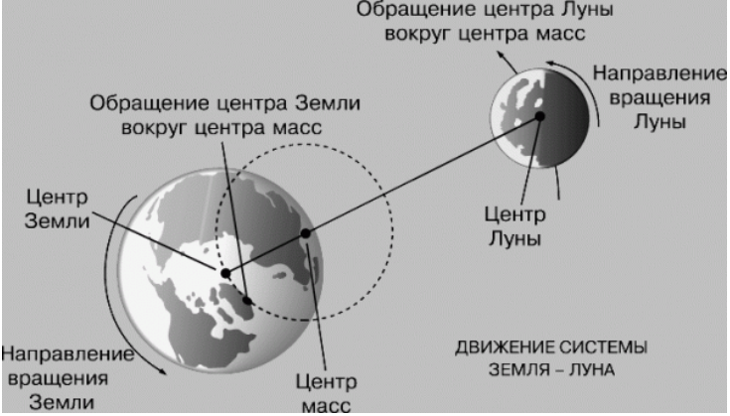

Slide 6
Период обращения Луны вокруг своей оси равен периоду ее обращения вокруг Земли, в связи с чем Луна постоянно обращена к Земле одной стороной. Причиной этого является тормозящий эффект приливных волн в коре Луны, вызываемых мощным гравитационным полем Земли.
Видимый угловой диаметр Луны (29'24" - 33'40") весьма близок к угловому диаметру Солнца (31'29" - 32'31"). Следствием этого является возможность возникновения такого уникального оптического явления, как полное затмение Солнца, при котором солнечный диск почти один в один перекрывается лунным, оставляя видимой солнечную корону.

Slide 7
Изнутри Луна устроена как полноценная планета - у нее есть кора, мантия и ядро, а в далеком прошлом на ней существовали вулканы. Однако от древних ландшафтов уже ничего не осталось - на протяжении четырех с половиной миллиардов лет истории Луны на нее падали миллионы тонн метеоритов и астероидов, которые избороздили ее, оставив кратеры.
Среди космических тел, Луна влияет на Землю сильнее всего (исключение – Солнце). Постепенно отдаляясь от Земли, Луна замедляет вращение планеты. А еще спутник служит естественным барьером против сотен метеоритов и астероидов, перехватывая их на подлете к Земле.

Slide 8
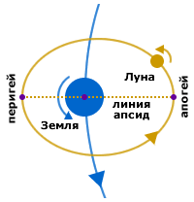
Лунная орбита
Все объекты на схеме вращаются в одну сторону: Луна вокруг своей оси, Луна вокруг Земли, Земля вокруг своей оси и Земля вокруг Солнца.
Сидерическим лунным месяцем называется полный оборот Луны по орбите вокруг Земли (27,32166 земных суток или 27 дней 7 часов 43 минуты 12 секунд).
Схема движения Луны

Slide 9
Лунная орбита
Обратите внимание!
Часто используется формулировка сидерического месяца, как периода, по истечении которого «Луна возвращается в ту же точку звездного неба». Эта трактовка неверна, т.к. из-за постоянного смещения относительно небесного экватора, обусловленного наклонением орбит Земли и Луны и прецессией их осей Луна в ту же точку после полного оборота попасть не может. Поэтому правильно говорить не о возвращении к той же точке относительно звезд, а о возвращении к тому же небесному меридиану, от которого начинался отсчет.

Slide 10
Лунная орбита
Орбита Луны – эллипс, в одном из фокусов которого находится Земля. Поэтому расстояние от Луны до Земли непостоянно. Средний лунный эксцентриситет составляет – 0.0549. В перигее – 363104 км, а в апогее – 405696 км. Эти цифры средние, их текущие значения меняются с периодом около 207 дней по сложным зависимостям.
Схема движения Луны

Slide 11
Лунная орбита
Из-за непостоянства расстояния до Луны ее видимый угловой диаметр изменяется примерно на ± 6,7% от среднего значения. Это явление называется либрацией.
Схема движения Луны

Slide 12
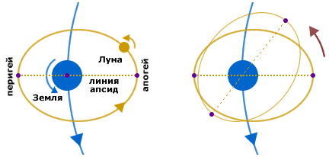
Лунная орбита
Точки перигея и апогея находятся на одной линии с центром Земли, которая называется линией апсид. Эта линия совпадает с большой осью эллипса. Она тоже медленно вращается в ту же сторону, что и другие компоненты рассматриваемой схемы, делая полный оборот за 8,85 лет.

Slide 13
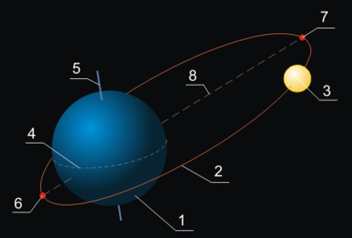
Лунная орбита
1 Земля 2 орбита спутника 3 спутник Земли 4 линия земного экватора 5 ось вращения Земли 6 перигей 7 апогей 8 линия апсид

Slide 14
Лунная орбита
Период между прохождениями Луной перигея (27 суток 13 часов 18 минут и 33 секунды) называется аномалистическим месяцем. Он превышает длительность сидерического месяца из-за постоянного «убегания» перигея от Луны вследствие упомянутого вращения лини апсид.

Slide 15
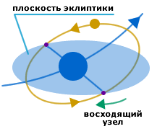
Лунная орбита
Плоскость лунной орбиты расположена под небольшим углом по отношению к плоскости земной орбиты (плоскость эклиптики).
Этот угол называется наклонением орбиты и находится в диапазоне от 4°59' до 5°19'.
Точка пересечения лунной орбиты с плоскостью эклиптики при восходящем движении Луны называется восходящим узлом (обозначается Ω).

Slide 16
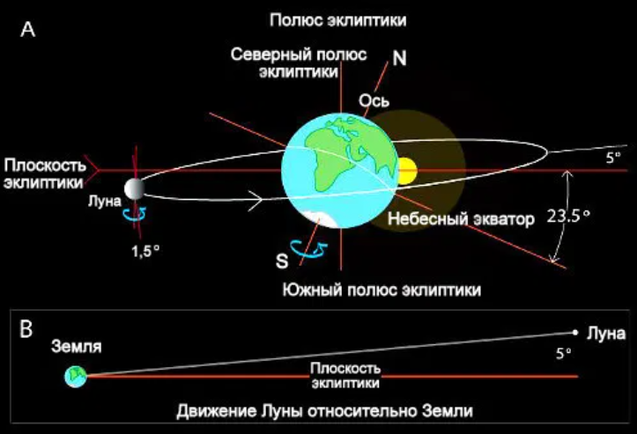

Slide 17
Лунные узлы – точки пересечения лунной и земной орбит. Они постоянно перемещаются по эклиптике навстречу движения Луны, совершая полный оборот по эклиптике за 18 лет 7 месяцев.

Slide 18
Лунная орбита
Этот узел перемещается в направлении, противоположном всем другим вращениям, совершая полный оборот за 18,6 лет.
Причина - прецессия лунной орбиты, т.е. изменение направления оси вращения, при котором она описывает конус (как, н/р, у волчка или упавшей монеты).

Slide 19
Лунная орбита
Т.к. узел перемещается навстречу движению Луны, то повторное прохождение Луной восходящего узла происходит быстрее, нежели она совершает полный оборот по орбите. Этот интервал получил название драконического месяца. Он чуть короче сидерического и равен 27,2 суток.

Slide 20
Лунная орбита
Тропический месяц - период прохождения Луной одной и той же долготы в системе эклиптических координат, н/р, долготы точки весеннего равноденствия. Его величина всего на несколько секунд меньше длительности сидерического месяца из-за влияния прецессии земной оси.
Ось вращения самой Луны отклонена от вертикали на 1,5424°, и, соответственно, имеет наклон по отношению к плоскости собственной орбиты. В связи с этим по мере обращения вокруг Земли Луна немного поворачивается к земному наблюдателю разными боками, позволяя заглянуть на небольшой ободок своей обратной стороны.

Slide 21
Лунная орбита
Т.о., несмотря на то, что Луна обращена к нам постоянно одной стороной, для наблюдения доступно немногим более 50% ее площади.
Как видно, Луна движется вокруг Земли по весьма непростой траектории с большим числом параметров, в т.ч. переменных.

Slide 22
Лунная орбита
В результате влияния на перемещение спутника сразу большого числа факторов по сути оно представляет собой сумму нескольких движений. Наиболее заметные из возмущений:
1. Регрессия линии узлов. Прямая, соединяющая две точки пересечения плоскости лунной орбиты и эклиптики, не зафиксирована на одном месте. Она очень медленно перемещается в направлении, противоположном (потому и называется регрессией) движению спутника. Другими словами, плоскость орбиты Луны поворачивается в пространстве. На один полный оборот ей требуется 18,6 лет.

Slide 23
Лунная орбита
В результате влияния на перемещение спутника сразу большого числа факторов по сути оно представляет собой сумму нескольких движений. Наиболее заметные из возмущений:
2. Движение линии апсид. Перемещение прямой, соединяющий апоцентр и перицентр, выражается в повороте плоскости орбиты в ту же сторону, куда движется Луна. Происходит это гораздо быстрее, чем в случае линии узлов. Полный оборот занимает 8,9 лет.

Slide 24
Лунная орбита
В результате влияния на перемещение спутника сразу большого числа факторов по сути оно представляет собой сумму нескольких движений. Наиболее заметные из возмущений:
3. Кроме того, лунная орбита испытывает колебания определенной амплитуды. С течением времени изменяется угол между ее плоскостью и эклиптикой. Диапазон значений - от 4°59" до 5°17". Так же, как и в случае с линией узлов, период таких колебаний составляет 18,6 лет.

Slide 25
Лунная орбита
В результате влияния на перемещение спутника сразу большого числа факторов по сути оно представляет собой сумму нескольких движений. Наиболее заметные из возмущений:
4. Наконец, орбита Луны меняет свою форму. Она немного вытягивается, затем снова возвращается к первоначальной конфигурации. При этом меняется эксцентриситет орбиты (степень отклонения ее формы от окружности) от 0,04 до 0,07. Изменения и возвращение в первоначальное положение занимают 8,9 лет.

Slide 26
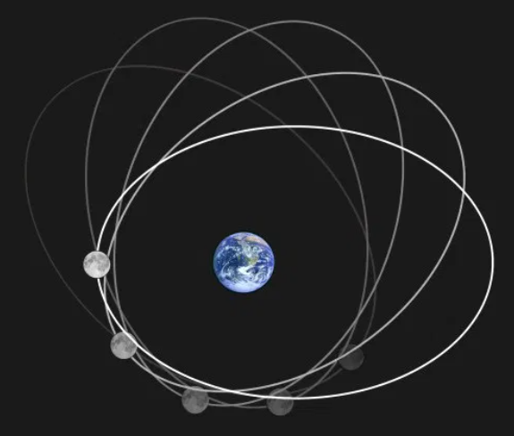

Slide 27
Лунные фазы
Мы видим только ту часть Луны, которая обращена к нам и при этом освещена солнцем.
Она определяется не только положением Луны относительно Земли, но и положением системы Земля - Луна относительно Солнца. Форма и ориентация видимой нам в конкретный момент освещенной части Луны называется ее фазой. В связи с изменением взаимного положения Луны, Земли и Солнца фазы Луны последовательно сменяют друг друга и этот процесс непрерывно повторяется с периодом (синодический лунный месяц).

Slide 28
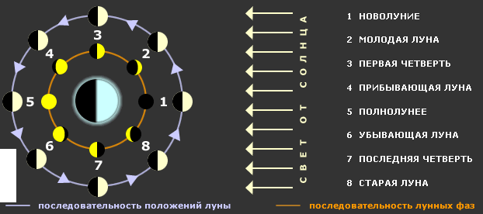

Slide 29
Лунные фазы
Синодический лунный месяц принято определять как период от новолуния до новолуния. Синодический месяц на пару с небольшим суток длиннее сидерического месяца. Это объясняется тем, что за время полного оборота Луны по своей орбите Земля проходит некоторое расстояние по своей орбите, вследствие чего Солнце смещается по эклиптике, «убегая» от Луны, и Луне требуется сделать чуть больше полного оборота, чтобы его «догнать».

Slide 30
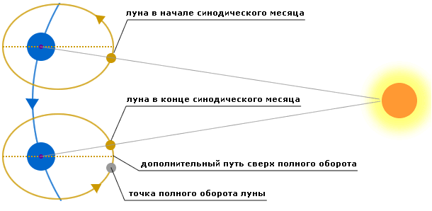

Slide 31
Лунные фазы
Вследствие влияния сочетания множества факторов длительность синодического месяца непостоянна. Его среднее значение равно 29,530588 суток (29 суток 12 часов 44 минуты и 2,8 секунды), а отклонение от среднего значения достигает примерно ± 13 часов. Именно синодический месяц является основной единицей большинства лунных календарей, т.к. он, в отличие от других лунных периодов, отмеряется путем наблюдения за фазами луны невооруженным глазом.

Slide 32
Затмения, прохождения и покрытия небесных светил
В ходе затмений, покрытий и прохождений одно небесное тело частично или полностью перекрывает световой поток, исходящий от поверхности другого небесного тела вдоль прямой, проходящей через центры этих светил.
Солнечные затмения происходят в новолуние, когда тень Луны падает на Землю.
Лунные затмения происходят в полнолуние, когда Луна входит в тень Земли.

Slide 33
Угловые размеры Солнца и Луны почти совпадают, и при расположении центров Земли, Луны и Солнца на одной линии, затмения Солнца будут полными или кольцеобразными.
Лунная тень перемещается по поверхности Земли со скоростью 500-1000 м/с с запада на восток, образуя полосу затмения шириной от 40 до 200 км и длиной несколько тысяч километров, по обе стороны от которой в широкой зоне лунной полутени наблюдается частное солнечное затмение, в котором диск Луны закрывает от наблюдателя лишь часть солнечного диска. Максимальная продолжительность полного солнечного затмения не превышает 7 минут 31 секунды.

Slide 34
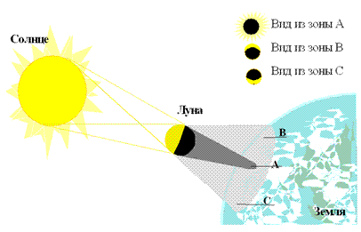

Slide 35
Диаметр земной тени на расстоянии лунной орбиты втрое превышает диаметр Луны и полные лунные затмения продолжаются до 1 часа 40 минут, наблюдаясь практически на всей территории ночного полушария Земли. Когда Луна скрывается в тени Земли близ ее края, лунное затмение будет частным; когда Луна скрывается в полутени Земли, затмение будет полутеневым (невидимым невооруженным глазом).

Slide 36
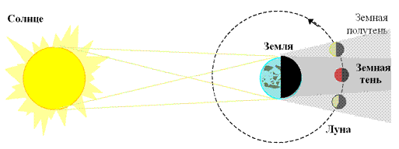

Slide 37
Если бы Луна вращалась вокруг Земли в плоскости эклиптики, то солнечные затмения происходили бы каждое новолуние, а лунные в каждое полнолуние - 29,53 суток. Но плоскость лунной орбиты имеет наклон к плоскости эклиптики и затмения могут происходить лишь тогда, когда Луна пересекает плоскость эклиптики вблизи своего полнолуния или новолуния (проходит один из узлов своей орбиты).

Slide 38
Чтобы произошло затмение нужно, чтобы Луна во время новолуния или полнолуния находилась вблизи узла своей орбиты, т.е. недалеко от эклиптики. Чтобы произошло солнечное затмение, нужно чтобы геоцентрическая эклиптическая широта Луны была меньше 88',7, а расстояние Луны от узла своей орбиты до 16°,5.

Slide 39
Каждый год бывает два солнечных затмения возле узлов лунной орбиты, но может быть 4 и 5. Для наступления лунного затмения нужно чтобы в полнолуние расстояние между центром земной тени и лунным узлом было меньше чем 10°,6, и между центрами земной тени и Луны - меньше чем 56',5. На протяжении года может не произойти ни одного лунного затмения, а может быть два или три.

Slide 40
Последовательность затмений повторяется почти точно в прежнем порядке через промежуток времени, который называется саросом.
Сарос (египт. - повторение) был вычислен ещё в древности и составляет 18 лет и 11,3 суток.
В течение каждого сароса происходит 70 затмений, из них 41 солнечное и 29 лунных.

Slide 41
Солнечные затмения происходят чаще лунных, но в данной точке на поверхности Земли чаще можно наблюдать лунные затмения, так как они видны на целом полушарии Земли, тогда как солнечные затмения видны лишь на узкой полосе.
Полных солнечных затмений в течение сароса бывает 10, но их редко можно увидеть. В данной точке Земли солнечные затмения видны в среднем 1 раз в 200 - 300 лет.

Slide 42
Покрытия небесных светил наблюдаются при условии, когда видимые угловые размеры одного светила значительно превосходят угловые размеры другого светила.

Slide 43
Покрытие - астрономическое явление, во время которого, с точки зрения наблюдателя из определённой точки, одно небесное тело проходит перед другим небесным телом, заслоняя его полностью или частично.

Slide 44
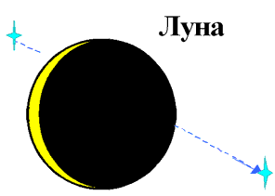
Определение точных моментов начала и конца покрытий имеет большое значение для изучения движения Луны и формы её диска.

Slide 45
Для системы Земля, Луна, Звезда или планета, на Земле наблюдается покрытие Луной этой звезды или планеты: светило скрывается за восточным краем Луны, чтобы спустя некоторое время вынырнуть из-за ее западного края. Наблюдения покрытий Луной звезд и планет помогают уточнить теорию движения Земли и Луны, в последнее время эти наблюдения стали привлекаться для прямых измерений размеров звезд.
Луна может покрывать планеты и в момент лунных затмений, однако такое совпадение случается очень редко.

Slide 46
Прохождениями одного небесного светила по диску другого называются явления, при которых одно светило проецируется на диск другого, имеющего большие угловые размеры.
Прохождение, или астрономический транзит - астрономическое явление, во время которого с точки зрения наблюдателя из определённой точки одно небесное тело проходит перед другим небесным телом, заслоняя его часть.

Slide 47
В качестве примера прохождения можно привести прохождение какой-либо планеты между земным наблюдателем и Солнцем. Разумеется, подобное возможно только с Меркурием и Венерой. Однако, если наблюдатель находится на ещё более удаленной планете, например на Марсе, то он может увидеть и прохождение Земли перед Солнцем.

Slide 48
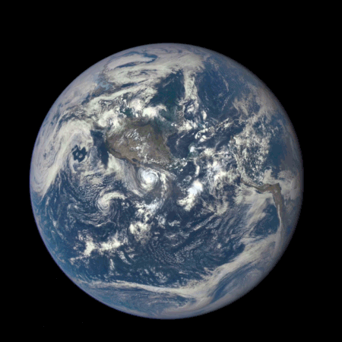

Slide 49
Спасибо
за
внимание!

